Slide 1
Térképkészítés
Geomatematika, programozás, térinformatika
2026.03.11.
Bede-Fazekas Ákos

Slide 2
Nyomtatási elrendezés, térképszerkesztő felület

Slide 3
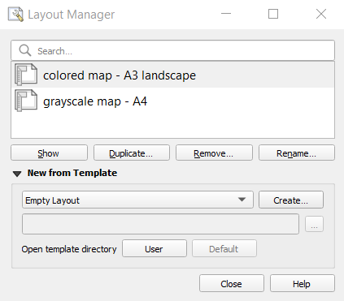
Nyomtatási elrendezések
Project > Layout Manager…
  megnyithatunk korábban összerakott elrendezéseket
  létrehozhatunk újat
Notes:
Projekt > Elrendezéskezelő…

Slide 4
Nyomtatási elrendezések
Project > Layout Manager…
  megnyithatunk korábban összerakott elrendezéseket
  létrehozhatunk újat

Slide 5
Nyomtatási elrendezések
Project > Layout Manager…
  megnyithatunk korábban összerakott elrendezéseket
  létrehozhatunk újat

Slide 6
Nyomtatási elrendezések
Project > Layout Manager…
  megnyithatunk korábban összerakott elrendezéseket
  létrehozhatunk újat
DEMO
  hozzunk létre egy új nyomtatási elrendezést

Slide 7
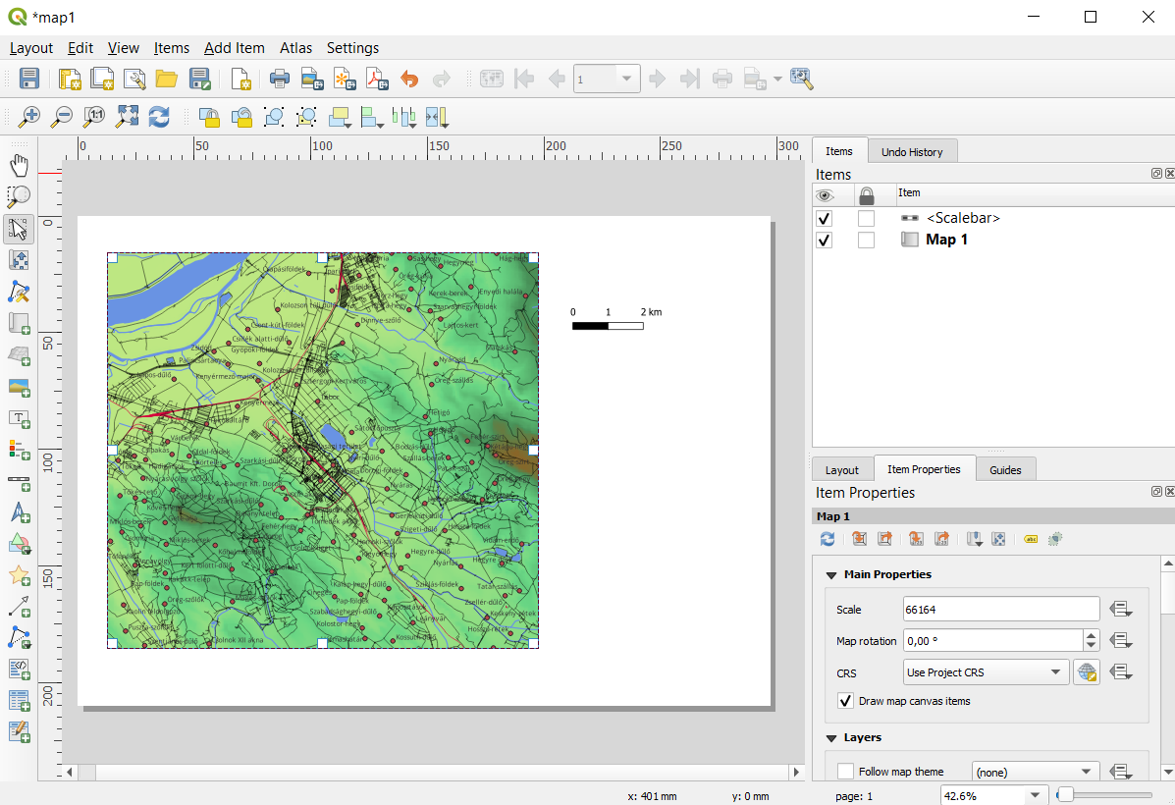
Térképszerkesztő felület
új elem hozzáadása
meglévő elemek áttekintése
kiválasztott elem testreszabása
navigáció és kijelölés
exportálás
elemek igazítása, csoportosítása

Slide 8
Térképszerkesztő felület
új elem hozzáadása
meglévő elemek áttekintése
kiválasztott elem testreszabása
navigáció és kijelölés
exportálás
elemek igazítása, csoportosítása

Slide 9
Térképszerkesztő felület
új elem hozzáadása
meglévő elemek áttekintése
kiválasztott elem testreszabása
navigáció és kijelölés
exportálás
elemek igazítása, csoportosítása

Slide 10
Térképszerkesztő felület
új elem hozzáadása
meglévő elemek áttekintése
kiválasztott elem testreszabása
navigáció és kijelölés
exportálás
elemek igazítása, csoportosítása

Slide 11
Térképszerkesztő felület
új elem hozzáadása
meglévő elemek áttekintése
kiválasztott elem testreszabása
navigáció és kijelölés
exportálás
elemek igazítása, csoportosítása

Slide 12
Térképszerkesztő felület
új elem hozzáadása
meglévő elemek áttekintése
kiválasztott elem testreszabása
navigáció és kijelölés
exportálás
elemek igazítása, csoportosítása

Slide 13
Térképszerkesztő felület
új elem hozzáadása
meglévő elemek áttekintése
kiválasztott elem testreszabása
navigáció és kijelölés
exportálás
elemek igazítása, csoportosítása

Slide 14
Térképszerkesztő felület
új elem hozzáadása
meglévő elemek áttekintése
kiválasztott elem testreszabása
navigáció és kijelölés
exportálás
elemek igazítása, csoportosítása
…és persze a legfontosabb:
  a nyomtatási elrendezés

Slide 15
Térképszerkesztő felület
DEMO
  adjunk a nyomtatási elrendezéshez egy térképet és egy léptékrudat
  jelöljük ki a térképet, hogy megnézhessük az elem tulajdonságait

Slide 16
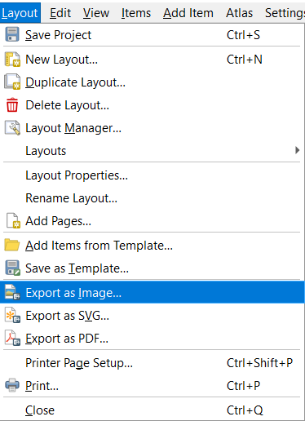
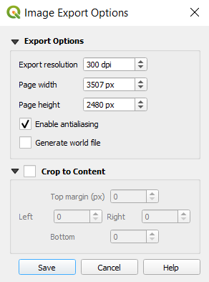
Térkép exportálása
a térképet küldhetjük a nyomtatóra
vagy menthetjük
  rasztergrafikus képként (PNG, JPG, TIF, BMP stb.)
  vektorgrafikus képként (SVG)
  PDF-dokumentumként
elérhető a menüből vagy az eszköztárból

Slide 17
Térkép exportálása
a térképet küldhetjük a nyomtatóra
vagy menthetjük
  rasztergrafikus képként (PNG, JPG, TIF, BMP stb.)
  vektorgrafikus képként (SVG)
  PDF-dokumentumként
elérhető a menüből vagy az eszköztárból

Slide 18
Térkép exportálása
a térképet küldhetjük a nyomtatóra
vagy menthetjük
  rasztergrafikus képként (PNG, JPG, TIF, BMP stb.)
  vektorgrafikus képként (SVG)
  PDF-dokumentumként
elérhető a menüből vagy az eszköztárból

Slide 19
Térkép exportálása
a térképet küldhetjük a nyomtatóra
vagy menthetjük
  rasztergrafikus képként (PNG, JPG, TIF, BMP stb.)
  vektorgrafikus képként (SVG)
  PDF-dokumentumként
elérhető a menüből vagy az eszköztárból
DEMO
  mentsük PNG-képként
  600 dpi-s felbontásban

Slide 20
Nyomtatási elrendezés mentése
ne felejtsük el néha menteni a projektet
  és ezáltal a nyomtatási elrendezésünket
DEMO
  mentsünk

Slide 21
Térképi elrendezés elemei

Slide 22
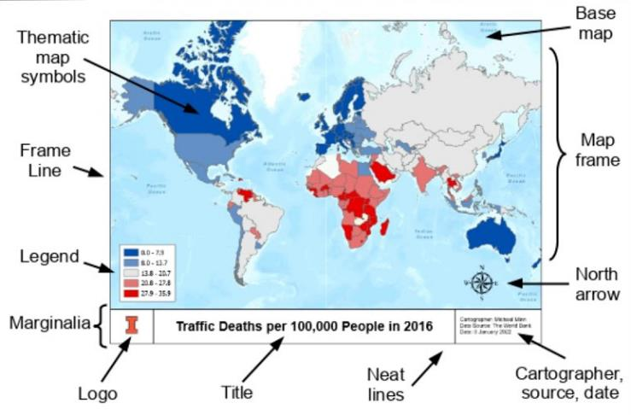

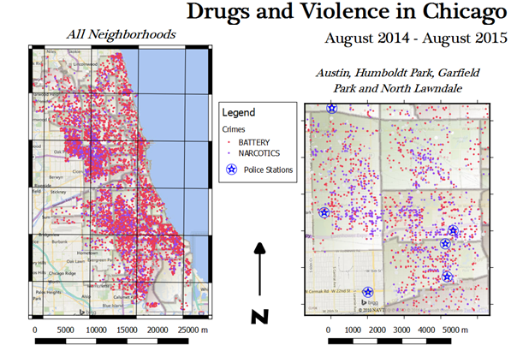
Térképi elrendezés elemei
map: térkép
3D Map: 3D-s térkép
picture: egyszerű kép
label: szövegdoboz, pl. címhez
legend: jelmagyarázat
scale bar: léptékrúd/aránymérték
north arrow: északjel
Notes:
térkép
3D térkép
kép
címke
jelmagyarázat
lépték
északjel

Slide 23
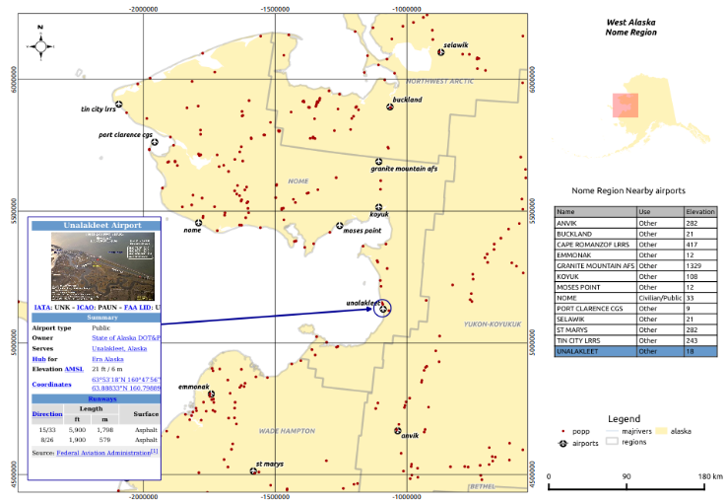

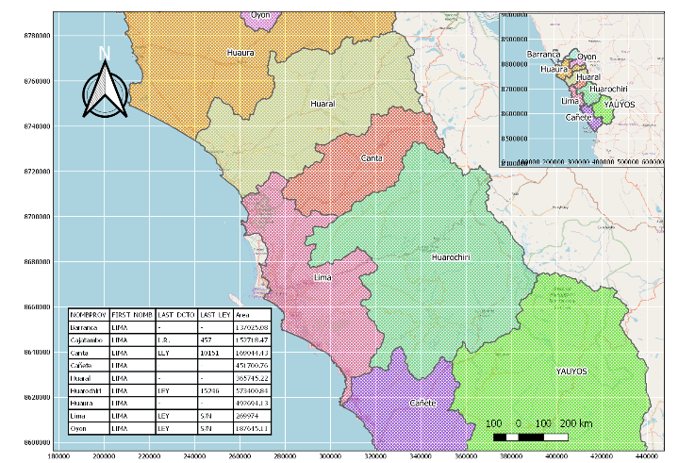
Térképi elrendezés elemei
shape: téglalap/ellipszis/háromszög
marker: pontszimbólum
arrow: nyíl
node item: sokszög vagy törtvonal
HTML: formázott szöveg
attribute table: attribútumtábla
fixed table: egyszerű táblázat
Notes:
alak
szimbólum
nyíl
csomópont elem
HTML
attribútumtábla
fix táblázat

Slide 24
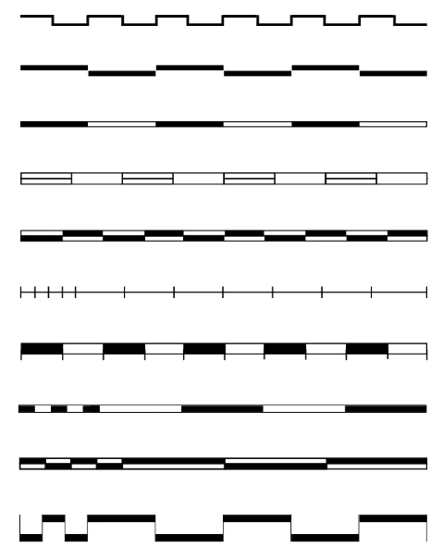
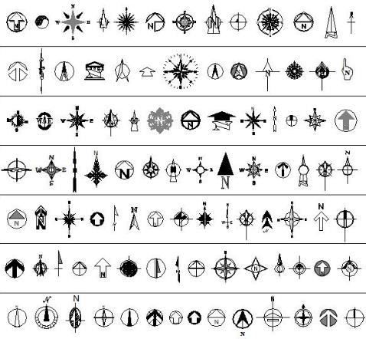
Északjel, léptékrúd
léptékrúd és északjel közös tulajdonságai
  térképhez tartozás
  méret
  háttér, keret, elhelyezkedés
  név
léptékrúd további tulajdonságai
  stílus (fésűszerű, fekete-fehér téglalapok, lépcsőzetes stb.)
  mértékegység
  osztásközök
északrúd további tulajdonságai
  forma (rasztergrafikus kép vagy SVG)

Slide 25
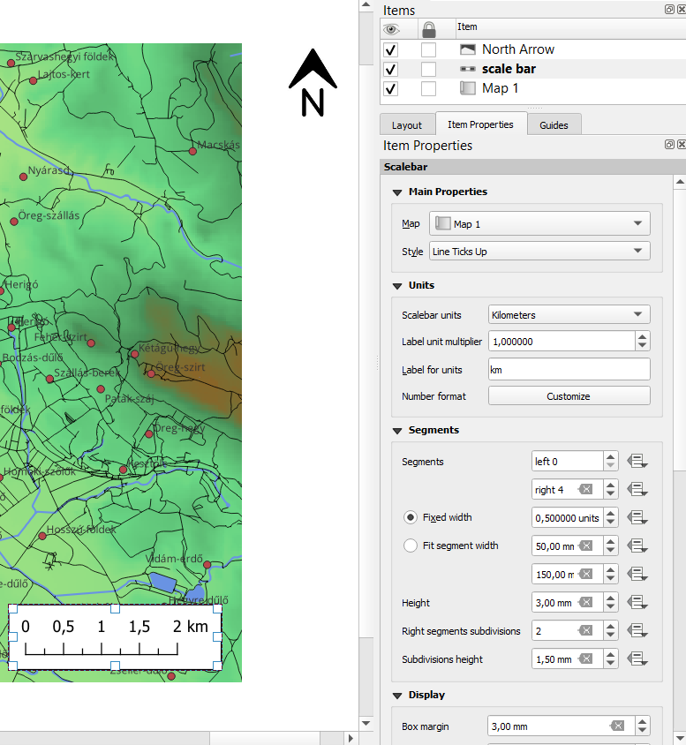
Északjel, léptékrúd
DEMO
  adjunk fehér hátteret (Background) és fekete keretet (Frame) a léptékrúdnak
  növeljük meg a margót 3 mm-re (Display)
  nevezzük el "scale bar"-nak (Items)
  legyen km a mértékegység (Units)
  négy darab, fél km-es fő osztásból, azok között pedig felező osztásokból épüljön fel (Segments), fésűszerű megjelenéssel (Main Properties)
Notes:
Térképtippek

Slide 26
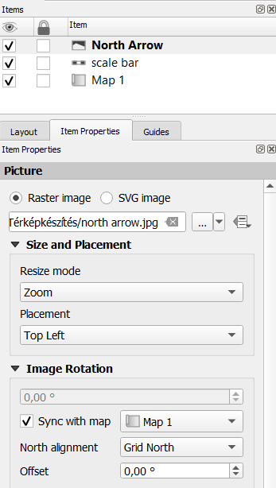
Északjel, léptékrúd
DEMO
  adjunk északjelet az elrendezéshez
  forma gyanánt válasszuk ki a north arrow.jpg rasztergrafikus képfájlt
  győződjünk meg róla, hogy ez is a térképünkhöz van kötve (Image Rotation)
Notes:
Térképtippek

Slide 27
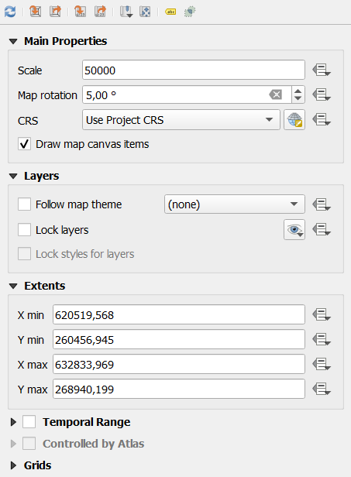
Térkép
főbb gombok
  frissítés
  kiterjedés/méretarány másolása a szerkesztőfelületről ("Main Canvas") vagy -re
  "Interactively Edit Map Extent": zoomolás engedélyezve
főbb tulajdonságok
  méretarány és forgatás
  rétegek láthatóságának és stílusának zárolása (nem szinkronizálja tovább)
  terjedelem
  rácsháló, keret és koordináta-feliratok
Notes:
"fő vászon"
"térképterjedelem interaktív szerkesztése"

Slide 28
Térkép
főbb gombok
  frissítés
  kiterjedés/méretarány másolása a szerkesztőfelületről ("Main Canvas") vagy -re
  "Interactively Edit Map Extent": zoomolás engedélyezve
főbb tulajdonságok
  méretarány és forgatás
  rétegek láthatóságának és stílusának zárolása (nem szinkronizálja tovább)
  terjedelem
  rácsháló, keret és koordináta-feliratok
Notes:
"fő vászon"
"térképterjedelem interaktív szerkesztése"

Slide 29
Térkép
főbb gombok
  frissítés
  kiterjedés/méretarány másolása a szerkesztőfelületről ("Main Canvas") vagy -re
  "Interactively Edit Map Extent": zoomolás engedélyezve
főbb tulajdonságok
  méretarány és forgatás
  rétegek láthatóságának és stílusának zárolása (nem szinkronizálja tovább)
  terjedelem
  rácsháló, keret és koordináta-feliratok
Notes:
"fő vászon"
"térképterjedelem interaktív szerkesztése"

Slide 30
Térkép
főbb gombok
  frissítés
  kiterjedés/méretarány másolása a szerkesztőfelületről ("Main Canvas") vagy -re
  "Interactively Edit Map Extent": zoomolás engedélyezve
főbb tulajdonságok
  méretarány és forgatás
  rétegek láthatóságának és stílusának zárolása (nem szinkronizálja tovább)
  terjedelem
  rácsháló, keret és koordináta-feliratok
Notes:
"fő vászon"
"térképterjedelem interaktív szerkesztése"

Slide 31
Térkép
főbb gombok
  frissítés
  kiterjedés/méretarány másolása a szerkesztőfelületről ("Main Canvas") vagy -re
  "Interactively Edit Map Extent": zoomolás engedélyezve
főbb tulajdonságok
  méretarány és forgatás
  rétegek láthatóságának és stílusának zárolása (nem szinkronizálja tovább)
  terjedelem
  rácsháló, keret és koordináta-feliratok
Notes:
"fő vászon"
"térképterjedelem interaktív szerkesztése"

Slide 32
Térkép
főbb gombok
  frissítés
  kiterjedés/méretarány másolása a szerkesztőfelületről ("Main Canvas") vagy -re
  "Interactively Edit Map Extent": zoomolás engedélyezve
főbb tulajdonságok
  méretarány és forgatás
  rétegek láthatóságának és stílusának zárolása (nem szinkronizálja tovább)
  terjedelem
  rácsháló, keret és koordináta-feliratok
Notes:
"fő vászon"
"térképterjedelem interaktív szerkesztése"

Slide 33
Térkép
főbb gombok
  frissítés
  kiterjedés/méretarány másolása a szerkesztőfelületről ("Main Canvas") vagy -re
  "Interactively Edit Map Extent": zoomolás engedélyezve
főbb tulajdonságok
  méretarány és forgatás
  rétegek láthatóságának és stílusának zárolása (nem szinkronizálja tovább)
  terjedelem
  rácsháló, keret és koordináta-feliratok
Notes:
"fő vászon"
"térképterjedelem interaktív szerkesztése"

Slide 34
Térkép
főbb gombok
  frissítés
  kiterjedés/méretarány másolása a szerkesztőfelületről ("Main Canvas") vagy -re
  "Interactively Edit Map Extent": zoomolás engedélyezve
főbb tulajdonságok
  méretarány és forgatás
  rétegek láthatóságának és stílusának zárolása (nem szinkronizálja tovább)
  terjedelem
  rácsháló, keret és koordináta-feliratok
Notes:
"fő vászon"
"térképterjedelem interaktív szerkesztése"

Slide 35
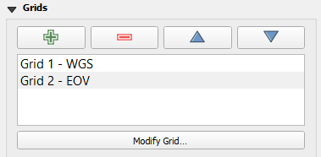
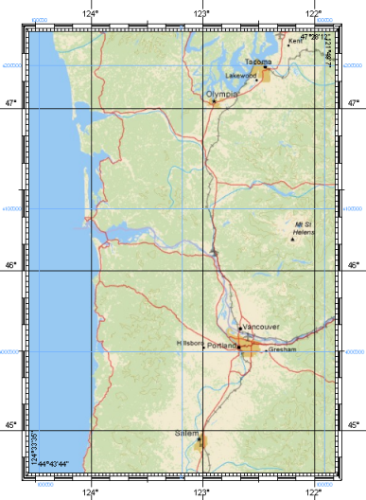
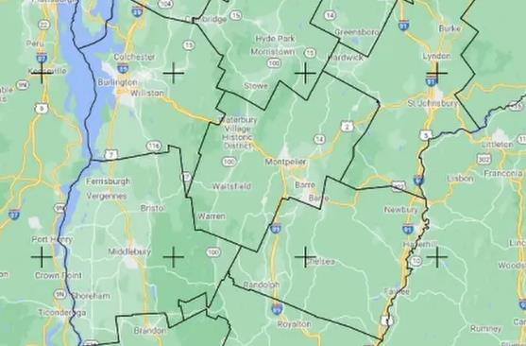
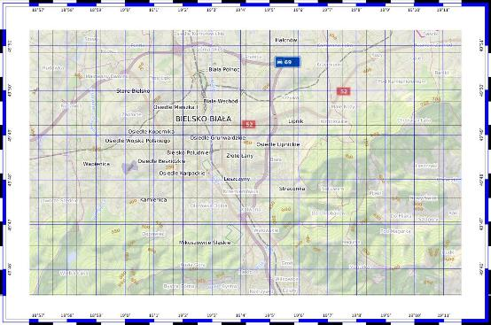
Térkép – rácsháló, keret és koordináta-feliratok
több rács is megadható
  pl. fő- és mellékrács (vastag + vékony)
  vagy eltérő koordináta-rendszer szerint (WGS-84 és nemzeti)
a "grid" három komponensből áll
(ezek egymástól függetlenül ki-be kapcsolhatóak):
  rács vagy szálkeresztek
  keret ("zebra", vonal osztástüskékkel, csak vonal)
  koordináta-feliratok
Notes:
"rács"

Slide 36
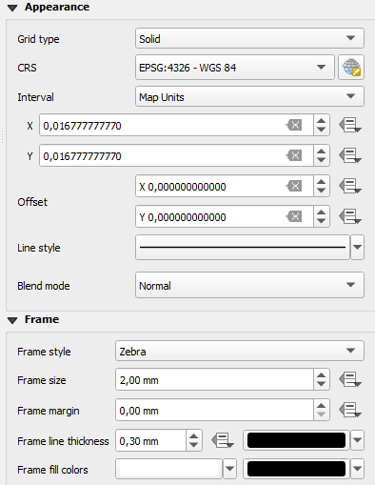

Térkép – rácsháló, keret és koordináta-feliratok
rácsháló jellemzői
  típus
  koordináta-rendszer
  osztásköz és a mértékegysége
  stílus
keret jellemzői
  típusa ("zebra", vonal osztástüskékkel, csak vonal)
  stílusbeállítások
koordináta-feliratok jellemzői
  formátum: decimális, DM, DMS; égtájjal vagy nélküle
  oldalanként: megjelenjen-e, kívül/belül, forgatás
  tizedesjegyek száma

Slide 37
Térkép – rácsháló, keret és koordináta-feliratok
rácsháló jellemzői
  típus
  koordináta-rendszer
  osztásköz és a mértékegysége
  stílus
keret jellemzői
  típusa ("zebra", vonal osztástüskékkel, csak vonal)
  stílusbeállítások
koordináta-feliratok jellemzői
  formátum: decimális, DM, DMS; égtájjal vagy nélküle
  oldalanként: megjelenjen-e, kívül/belül, forgatás
  tizedesjegyek száma

Slide 38
Térkép – rácsháló, keret és koordináta-feliratok
rácsháló jellemzői
  típus
  koordináta-rendszer
  osztásköz és a mértékegysége
  stílus
keret jellemzői
  típusa ("zebra", vonal osztástüskékkel, csak vonal)
  stílusbeállítások
koordináta-feliratok jellemzői
  formátum: decimális, DM, DMS; égtájjal vagy nélküle
  oldalanként: megjelenjen-e, kívül/belül, forgatás
  tizedesjegyek száma

Slide 39
Térkép – rácsháló, keret és koordináta-feliratok
rácsháló jellemzői
  típus
  koordináta-rendszer
  osztásköz és a mértékegysége
  stílus
keret jellemzői
  típusa ("zebra", vonal osztástüskékkel, csak vonal)
  stílusbeállítások
koordináta-feliratok jellemzői
  formátum: decimális, DM, DMS; égtájjal vagy nélküle
  oldalanként: megjelenjen-e, kívül/belül, forgatás
  tizedesjegyek száma

Slide 40
Térkép – rácsháló, keret és koordináta-feliratok
rácsháló jellemzői
  típus
  koordináta-rendszer
  osztásköz és a mértékegysége
  stílus
keret jellemzői
  típusa ("zebra", vonal osztástüskékkel, csak vonal)
  stílusbeállítások
koordináta-feliratok jellemzői
  formátum: decimális, DM, DMS; égtájjal vagy nélküle
  oldalanként: megjelenjen-e, kívül/belül, forgatás
  tizedesjegyek száma

Slide 41
Térkép – rácsháló, keret és koordináta-feliratok
rácsháló jellemzői
  típus
  koordináta-rendszer
  osztásköz és a mértékegysége
  stílus
keret jellemzői
  típusa ("zebra", vonal osztástüskékkel, csak vonal)
  stílusbeállítások
koordináta-feliratok jellemzői
  formátum: decimális, DM, DMS; égtájjal vagy nélküle
  oldalanként: megjelenjen-e, kívül/belül, forgatás
  tizedesjegyek száma

Slide 42
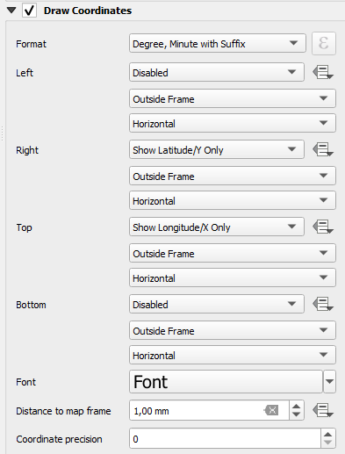
Térkép – rácsháló, keret és koordináta-feliratok
rácsháló jellemzői
  típus
  koordináta-rendszer
  osztásköz és a mértékegysége
  stílus
keret jellemzői
  típusa ("zebra", vonal osztástüskékkel, csak vonal)
  stílusbeállítások
koordináta-feliratok jellemzői
  formátum: decimális, DM, DMS; égtájjal vagy nélküle
  oldalanként: megjelenjen-e, kívül/belül, forgatás
  tizedesjegyek száma

Slide 43
Térkép – rácsháló, keret és koordináta-feliratok
rácsháló jellemzői
  típus
  koordináta-rendszer
  osztásköz és a mértékegysége
  stílus
keret jellemzői
  típusa ("zebra", vonal osztástüskékkel, csak vonal)
  stílusbeállítások
koordináta-feliratok jellemzői
  formátum: decimális, DM, DMS; égtájjal vagy nélküle
  oldalanként: megjelenjen-e, kívül/belül, forgatás
  tizedesjegyek száma

Slide 44
Térkép – rácsháló, keret és koordináta-feliratok
rácsháló jellemzői
  típus
  koordináta-rendszer
  osztásköz és a mértékegysége
  stílus
keret jellemzői
  típusa ("zebra", vonal osztástüskékkel, csak vonal)
  stílusbeállítások
koordináta-feliratok jellemzői
  formátum: decimális, DM, DMS; égtájjal vagy nélküle
  oldalanként: megjelenjen-e, kívül/belül, forgatás
  tizedesjegyek száma

Slide 45
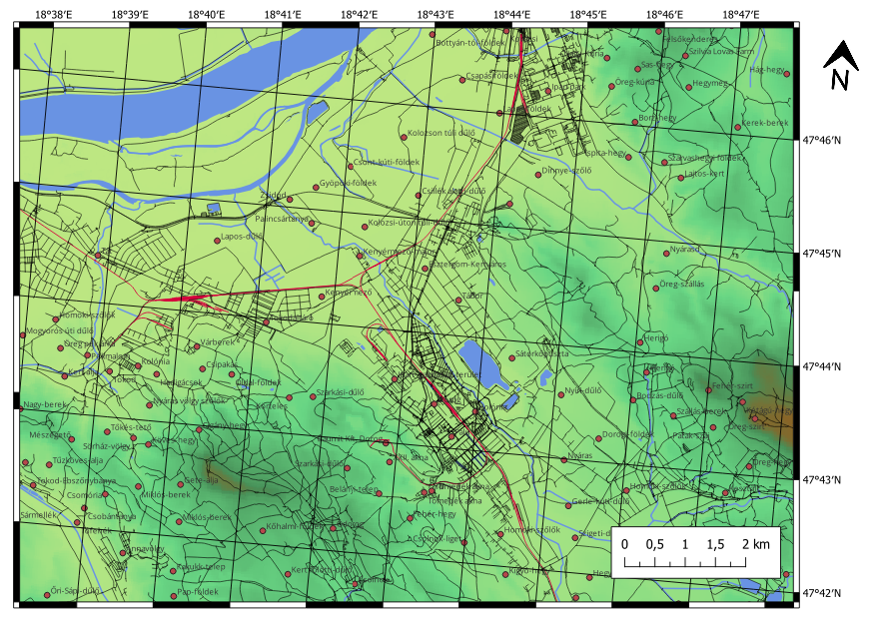
Térkép
DEMO
  hozzuk létre ezt a térképet (►)
  a méretarány legyen M 1: 50000
  alkalmazzunk 5°-os forgatást
  adjunk WGS-84-es koordinátarácsot a térképhez 0,0166666667°-os (1'-es) osztásközzel
  kapjon zebra típusú keretet
  fölül és jobb oldalt jelenjenek meg a koordináta-feliratok égtájjal, DM formátumú egész számként

Slide 46
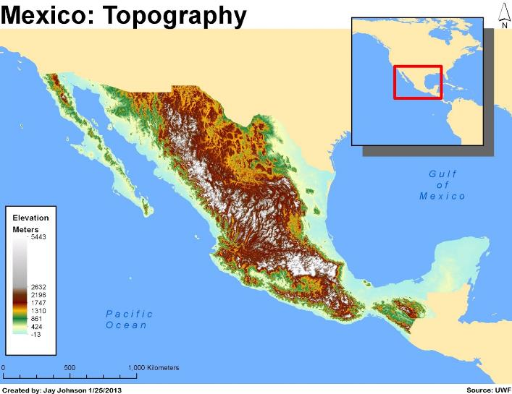
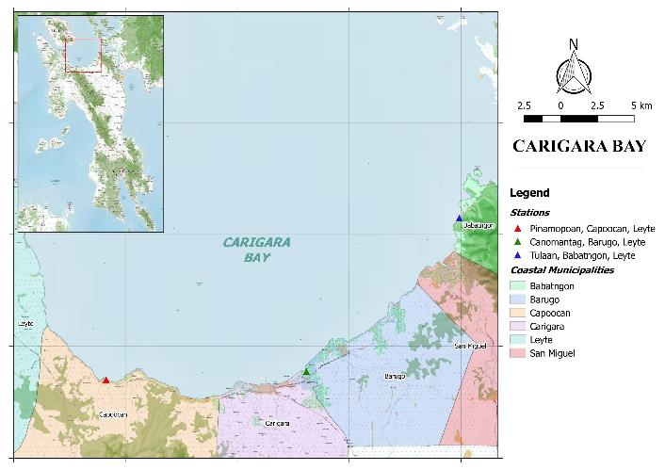
Betéttérkép hozzáadása
egy nyomtatási elrendezés több térképet is tartalmazhat
  jellemzően egy átnézeti betéttérképpel/kis térképpel egészítjük ki
  amin jelöljük téglalappal a nagy térképen ábrázolt területet
  ehhez az egyes rétegeket méretaránytól függően érdemes megjeleníteni vagy elrejteni

Slide 47
Betéttérkép hozzáadása
egy nyomtatási elrendezés több térképet is tartalmazhat
  jellemzően egy átnézeti betéttérképpel/kis térképpel egészítjük ki
  amin jelöljük téglalappal a nagy térképen ábrázolt területet
  ehhez az egyes rétegeket méretaránytól függően érdemes megjeleníteni vagy elrejteni
– H A M A R O S A N –

Slide 48
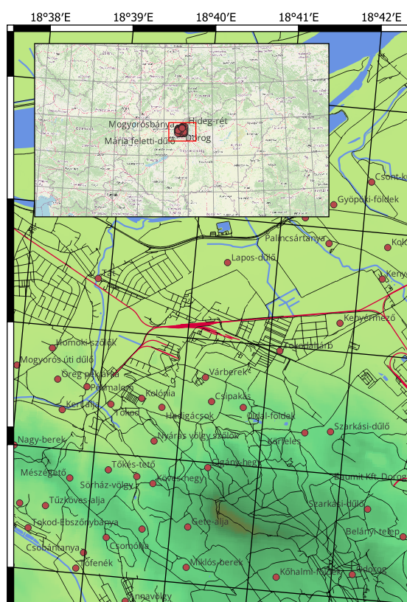
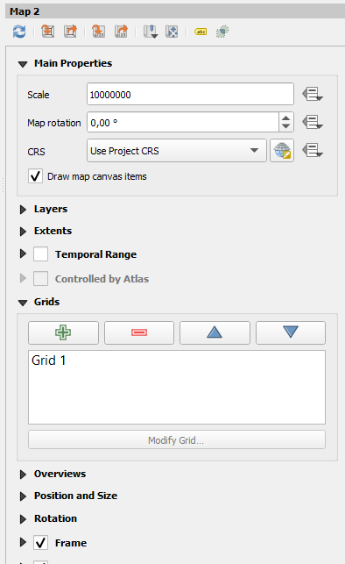


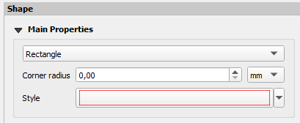
Betéttérkép hozzáadása
DEMO
  adjunk a térképünk bal fölső sarkába egy betéttérképet, fekete kerettel
  amely a Kárpát-medencét ábrázolja M 1:10 000 000 méretarányban
  jelenjen meg a betéttérképen szürke, vékony, 1°-os osztású rács és egyszerű keret
  és adjunk hozzá piros körvonalú téglalapot

Slide 49
Betéttérkép hozzáadása
DEMO
  adjunk a térképünk bal fölső sarkába egy betéttérképet, fekete kerettel
  amely a Kárpát-medencét ábrázolja M 1:10 000 000 méretarányban
  jelenjen meg a betéttérképen szürke, vékony, 1°-os osztású rács és egyszerű keret
  és adjunk hozzá piros körvonalú téglalapot
– R O N D A ! –

Slide 50
Betéttérkép hozzáadása
DEMO
  adjunk a térképünk bal fölső sarkába egy betéttérképet, fekete kerettel
  amely a Kárpát-medencét ábrázolja M 1:10 000 000 méretarányban
  jelenjen meg a betéttérképen szürke, vékony, 1°-os osztású rács és egyszerű keret
  és adjunk hozzá piros körvonalú téglalapot
– R O N D A ! –
– T É G L A L A P R O S S Z H E L Y E N –

Slide 51
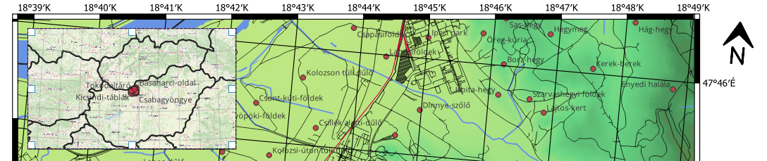
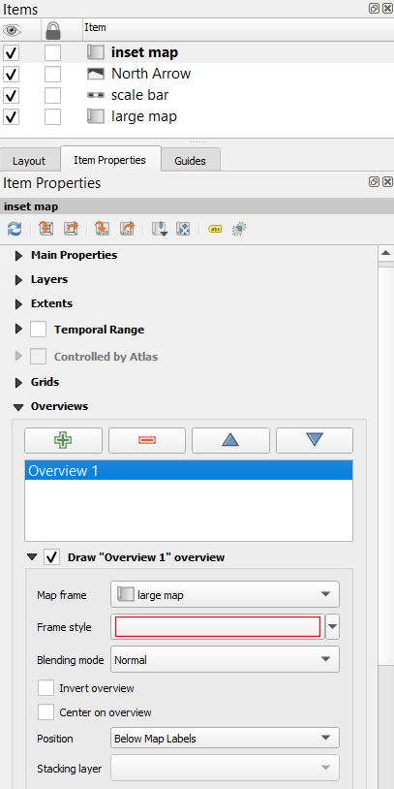
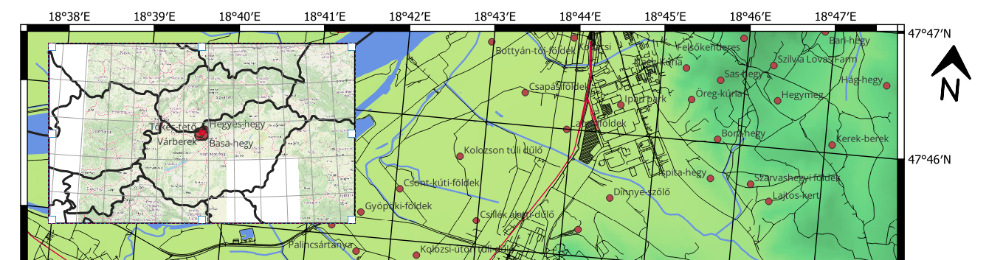
Ábrázolt terület jelölése téglalappal
DEMO
  töröljük a téglalapot, majd töltsük be a countries.gpkg fájlt
  ábrázoljuk kitöltés nélkül, vastag (0,6 mm), fekete körvonallal
  adjunk beszédes nevet a két térképünknek (pl. large map, inset map)
  adjunk a betéttérképhez "overview"-t, amely a nagy térkép helyét mutatja kitöltés nélkül, piros körvonallal
Notes:
"áttekintő"

Slide 52
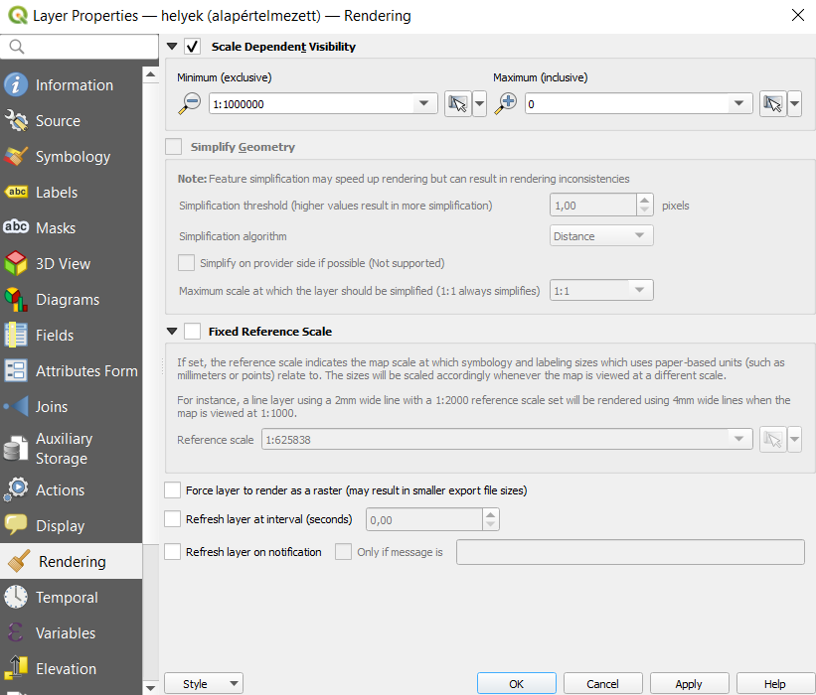
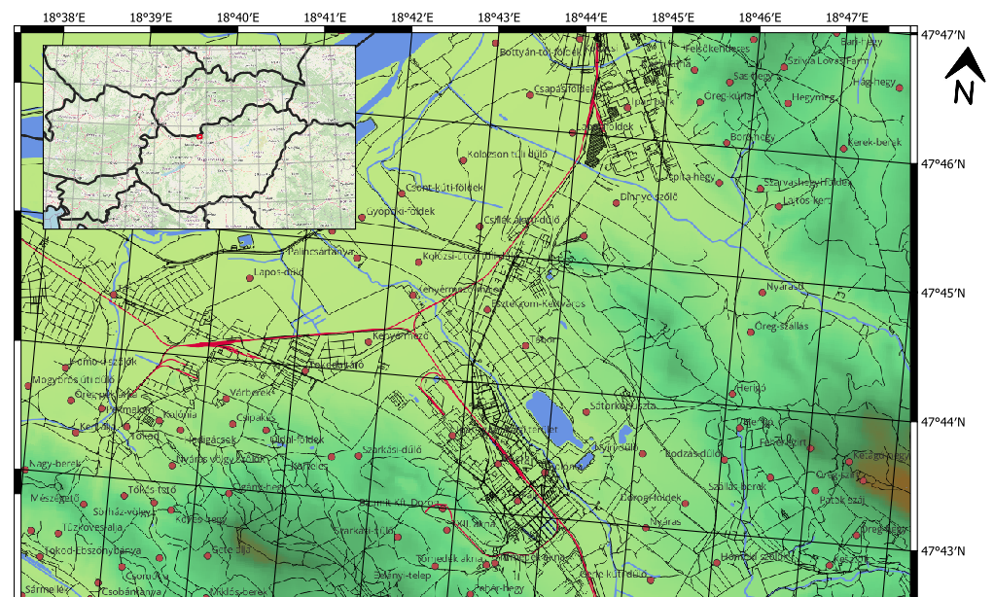
Méretarányfüggő megjelenítés
DEMO
  nyissuk meg a places réteg tulajdonságait
  a Rendering blokkban kapcsoljuk be a méretarányfüggő láthatóságot (Scale Dependent Visibility)
  csak az M 1:1 000 000 méretaránynál részletesebb térképeken jelenjen meg
  zoomolgatva ellenőrizzük
  másoljuk át ezt a stíluselemet az országokon kívül az összes többi vektorrétegre
  (jobb klikk > Styles > Copy/Paste Style > Rendering)
  a domborzatmodellnél is állítsuk be
  frissítsük a térképeinket
Notes:
Megjelenítés
jobb klikk > Stílus > Stílus másolása/beillesztése > Megjelenítés

Slide 53
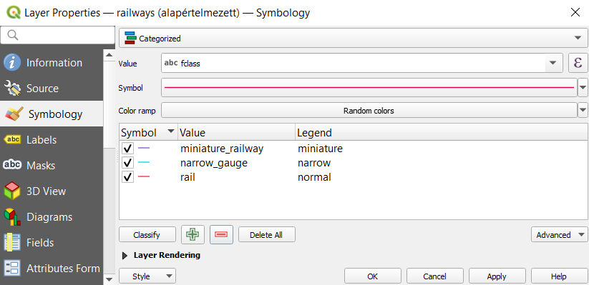
Jelmagyarázat
DEMO
  színezzük a railways réteget az fclass mező alapján
  adjunk beszédes nevet a három
  típusnak, töröljük az egyéb típust

Slide 54
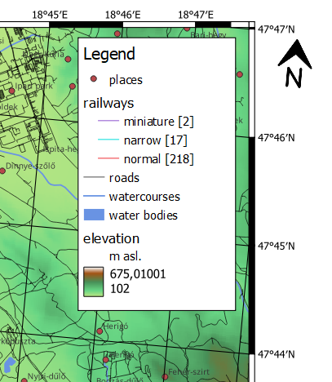
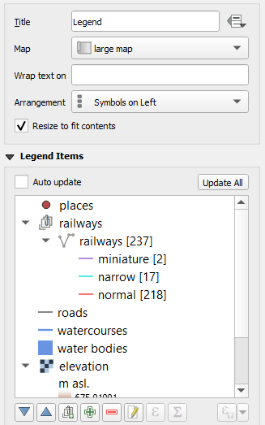

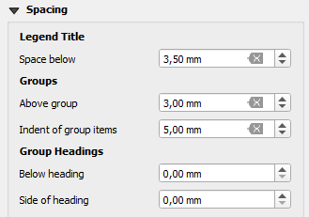
Jelmagyarázat
DEMO
  adjunk jelmagyarázatot a nyomtatási
  elrendezéshez, kerettel, címmel
  töröljük az országokat és az
  alaptérképet a jelmagyarázatról
  nevezzük át a domborzatmodell
  egyetlen rétegét "m asl."-nek
  hozzunk létre egy "railways" nevű
  csoportot, tegyük bele a railways réteget, azt tegyük nem láthatóvá (jobb klikk > Hidden), és jelenítsük meg az elemszámokat
  mozgassuk a roads elé, majd a csoportelemeknek adjunk behúzást (Spacing blokk)

Slide 55
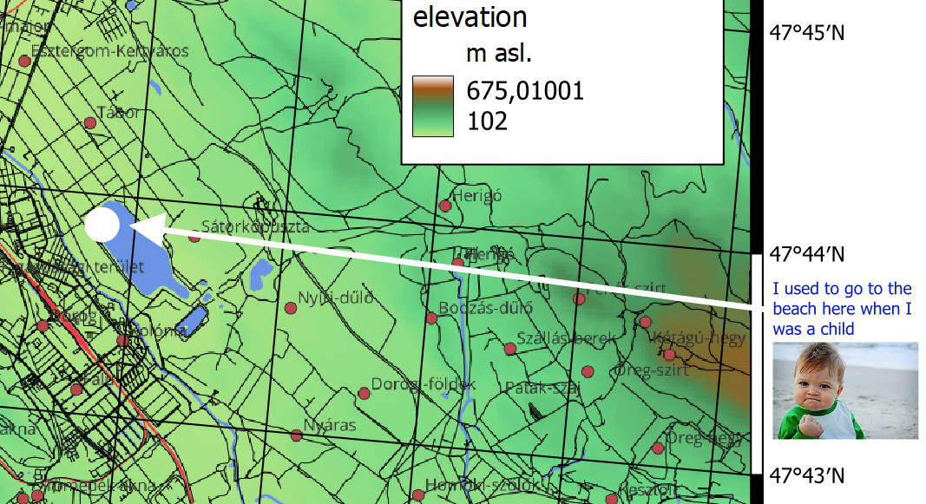


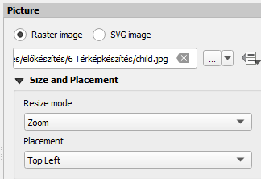
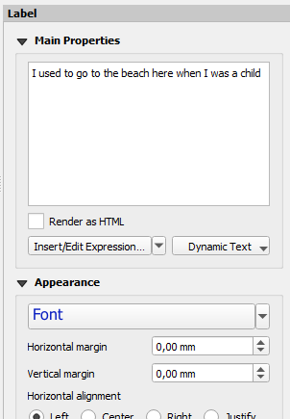
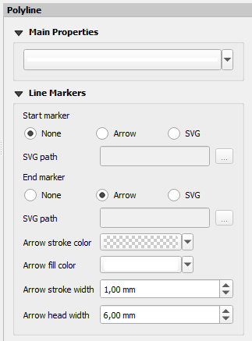


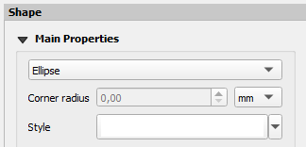
Egyéb elemek hozzáadása
DEMO
  adjunk a térkép egy tetszőleges pontjához egy fehér kitöltésű, körvonal nélküli kört (ellipszis + Shift)
  helyezzünk egy rasztergrafikus képfájlt
  (a példában: child.jpg) a térkép margójára
  adjunk hozzá valamilyen szöveges feliratot, feketétől eltérő színnel
  húzzunk a szövegtől a körhöz egy fehér nyilat

Slide 56
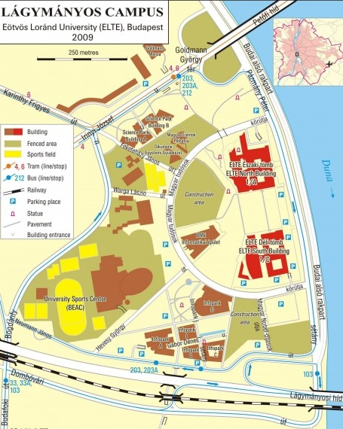
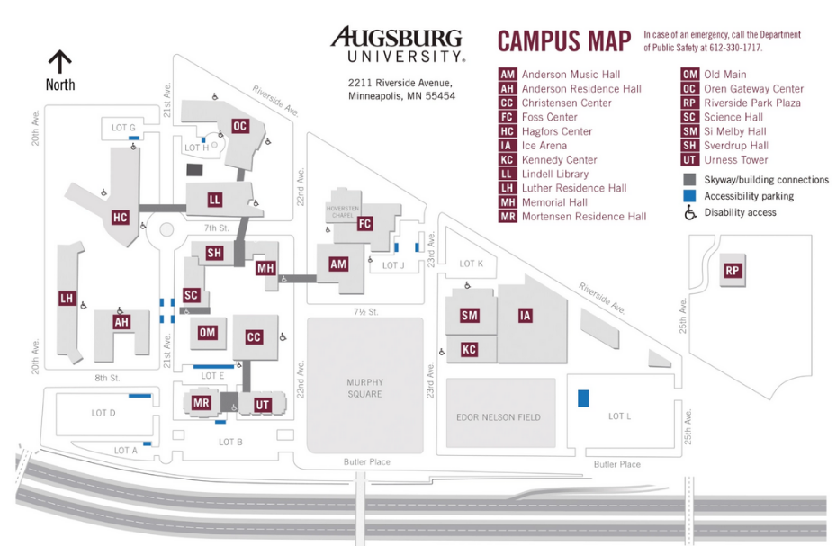
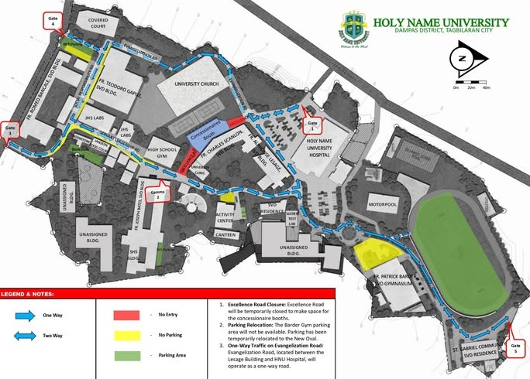
Egyéb elemek hozzáadása
természetesen a gyakorlatban inkább
  a térkép címét,
  a készítő nevét
  és intézményi logót
szoktunk hozzáadni a térképhez…

Slide 57
Köszönöm a figyelmet!
kérdések?

